Slide 1
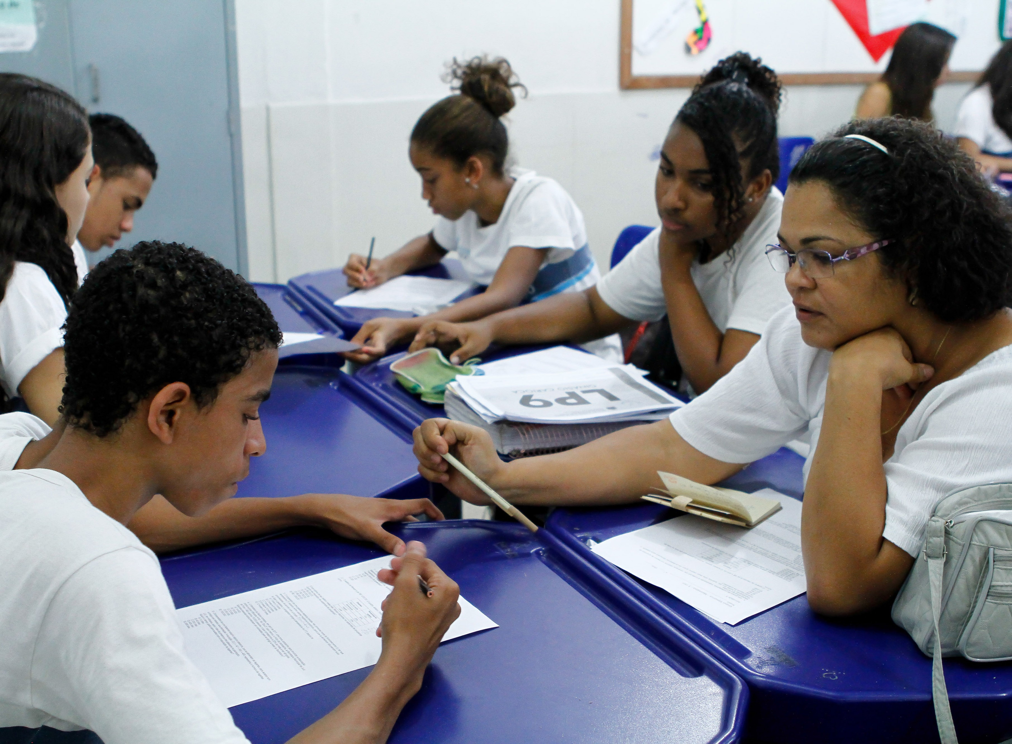



Comunidade de Aprendizagem

Slide 2
Como Identificamos?
Quatro critérios indispensáveis para poder ganhar a “etiqueta” Atuação Educativa de Êxito:
Gerar melhoria nos resultados de aprendizagem
Transferência das Atuações Educativas de Êxito a contextos muito diversos
Que os dois pontos anteriores sejam demonstrados em investigações científicas que levem em conta todas as vozes
Que os três pontos anteriores sejam avaliados em publicações da comunidade científica internacional

Slide 3
Quais Atuações encontramos:
Particiapação Educativa da Comunidade
Grupos Interativos
Tertúlias Dialógicas
Biblioteca Tutorada
Formação de Familiares
Formação Pedagógica Dialógica
Modelo Dialógico de Resolução de Conflitos

Slide 4
Participação Educativa da Comunidade
O que é:
Resultados:
Forma de participação da comunidade no centro educativo
Melhora na coordenação das atividades educativas do lar, da escola e da comunidade;
Aumenta a participação e o compromisso das famílias e dos voluntários;
Transforma as relações dentro da escola;
Aumenta os recursos humanos sem a necessidade de recursos financeiros.
Características:
Familiares, voluntários e agentes da comunidade: tomam decisões, se responsabilizam pelas prioridades determinadas pela comunidade, participam de atividades na sala de aula e realizam reuniões junto aos alunos e professores.

Slide 5
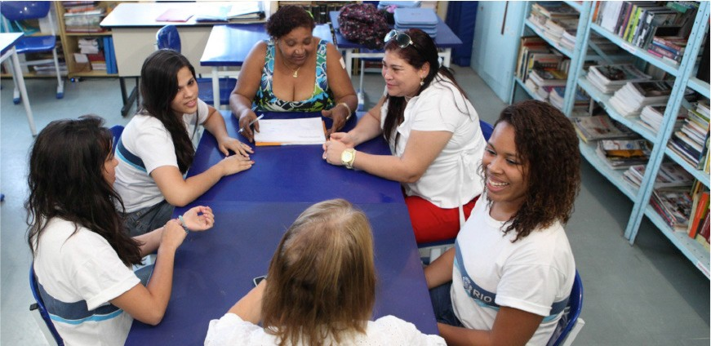
Participação Educativa da Comunidade
Residente
Aluna
Mãe
Aluna
Aluna
Professora

Slide 6
Grupos Interativos
O que é:
Resultados:
Proposta de organização da aula em grupos heterogêneos com outros adultos além do professor.
Sala de aula dinâmica;
Aumento das estratégias e aceleração das aprendizagem;
Ensino personalizado, professor atento às necessidades dos alunos;
Melhora da aprendizagem e da convivência;
Desenvolvimento de hábitos e valores;
Aumento dos recursos humanos sem necessidade de investimento financeiro;
Melhor aproveitamento do tempo.
Comunidade media as interações;
Professor organiza as atividades e atende as necessidades dos alunos;
Alunos interagem e colaboram para que todos aprendam a atividade.
Características:

Slide 7
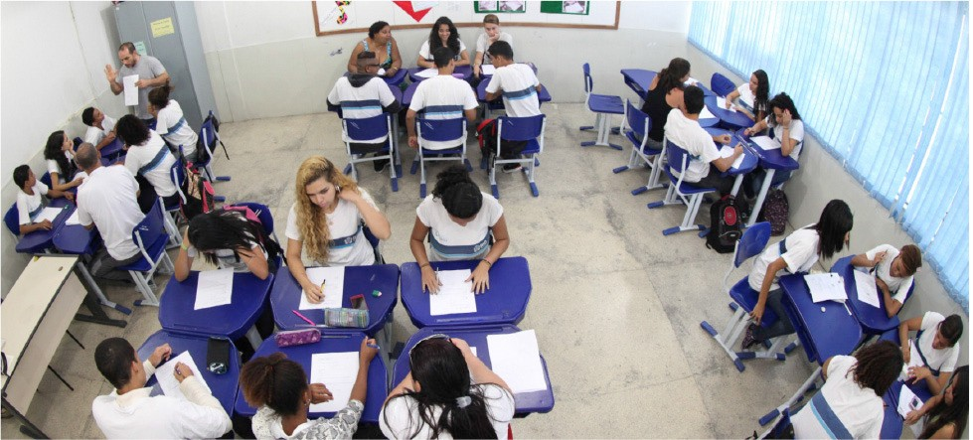
Grupos Interativos
Residente
Professor
Estagiária
Pai
Agente educador
Mãe

Slide 8
Tertúlias Dialógicas Literárias
O que é:
Resultados:
Atividade de leitura e discussão sobre um clássico da literatura universal.
Desenvolvimento do habito e do prazer pela leitura;
Criação de um ambiente de diálogo e troca;
Desenvolvimento de competências leitoras;
Desenvolvimento de hábitos e valores.
Características:
Professor: mediador das interações;
Alunos: leem em casa e trocam impressões sobre o livro envolvendo assuntos atuais e pessoais.

Slide 9
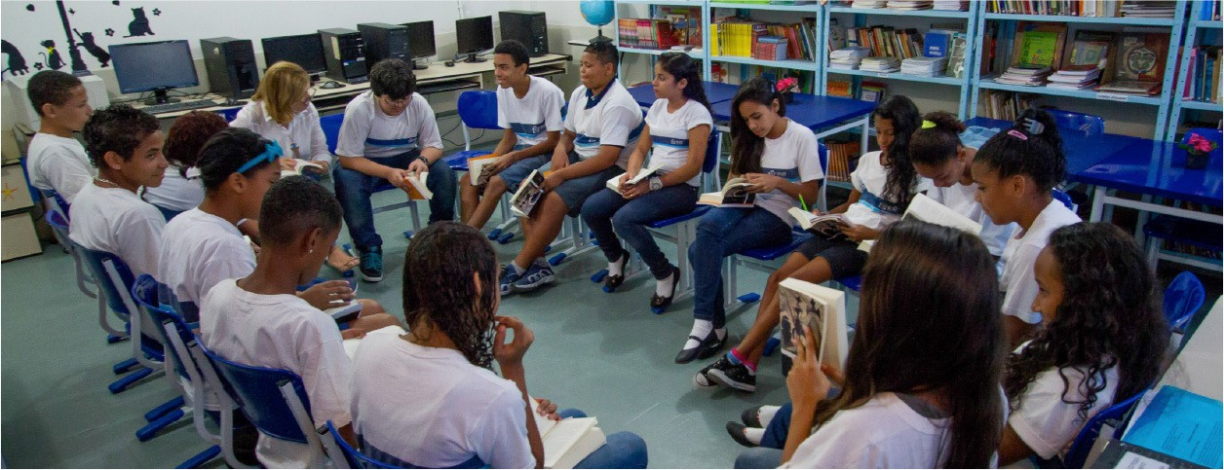
Tertúlias Dialógicas Literárias
Moderadora
Livro: Dom Quixote

Slide 10
Biblioteca Tutorada
O que é:
Resultados:
Proposta de atividades de aceleração das aprendizagens.
Alunos mais tempo na escola;
Aceleração dos alunos com defasagem;
Ensino mais personalizado e colaborativo;
Organização do contraturno.
Características:
Comunidade: acompanha o desenvolvimento das atividades;
Professor: organiza previamente as atividades;
Alunos: interagem, trocam e colaboram para que todos aprendam.

Slide 11
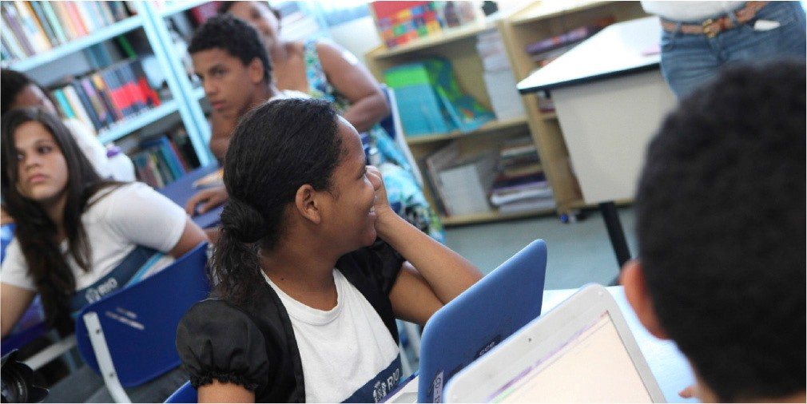
Biblioteca Tutorada
Professor
Residente

Slide 12
Formação de Familiares
O que é:
Resultados:
Proposta de formação de familiares com o propósito de facilitar o estudo de conteúdos e habilidades elegidas por eles.
Melhora os resultados acadêmicos dos estudantes;
Supera a situação de desigualdade social;
Oferece oportunidades a pessoas que tiveram menos chance em sua trajetória de vida;
Cria interações entre escola e família;
Transforma a vida das participantes.
Características:
Familiares, voluntários e agentes da comunidade decidem o que, quando e como querem aprender determinados conteúdos e habilidades que priorizem a formação instrumental

Slide 13
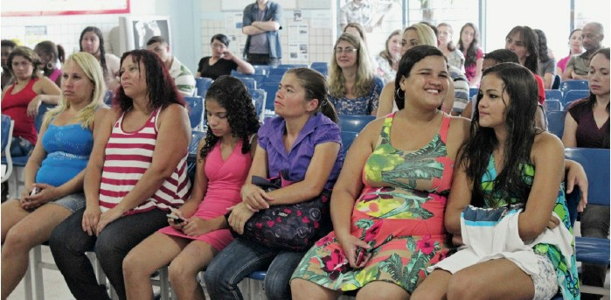
Formação de Familiares

Slide 14
Formação Dialógica Pedagógica
O que é:
Resultados:
Processo rigoroso e ético de desenvolvimento profissional pelo qual passam os educadores que implementam AEE e ajudam na transformação da escola em Comunidade de Aprendizagem
Permite que os professores construam argumentos a partir das evidências científicas
Favorece o desenvolvimento do diálogo igualitário com as famílias, professores, universidades e alunos
Amplia as relações com as famílias e comunidade
Permite a incorporação de diferentes pontos de vistas nas reflexões coletivas
Características:
Docentes se atualizam e debatem seus conhecimentos em relação às teorias e pesquisas educacionais mais relevantes no cenário atual.

Slide 15
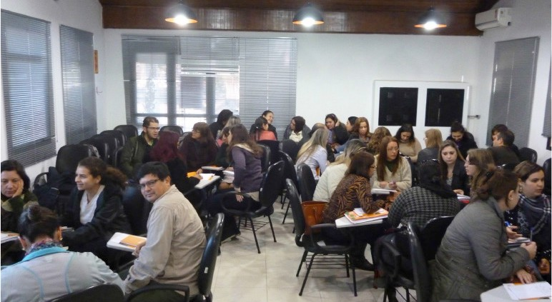
Formação Dialógica Pedagógica

Slide 16
Modelo Dialógico de
Resolução de Conflitos
O que é:
Resultados:
Modelo de prevenção e resolução de conflitos baseado no diálogo como ferramenta para superar as desigualdades.
Melhora na convivência de todos na escola.
Cria interações entre comunidade e escola para um bem comum: a melhora da convivência entre todos.
Previne problemas de convivência
Características:
A resolução do conflito se dá por meio um consenso entre todos os envolvidos, especialmente os alunos, sobre as normas de convivência, que são elaboradas de forma colaborativa por toda a comunidade.

Slide 17
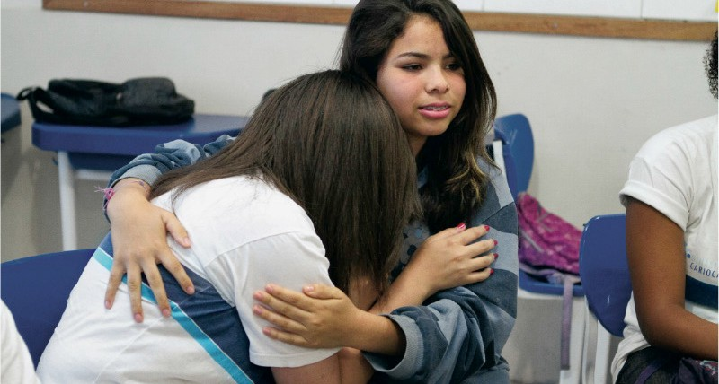
Modelo Dialógico de
Resolução de Conflitos

Slide 18
www.comunidadedeaprendizagem.com

